Slide 1
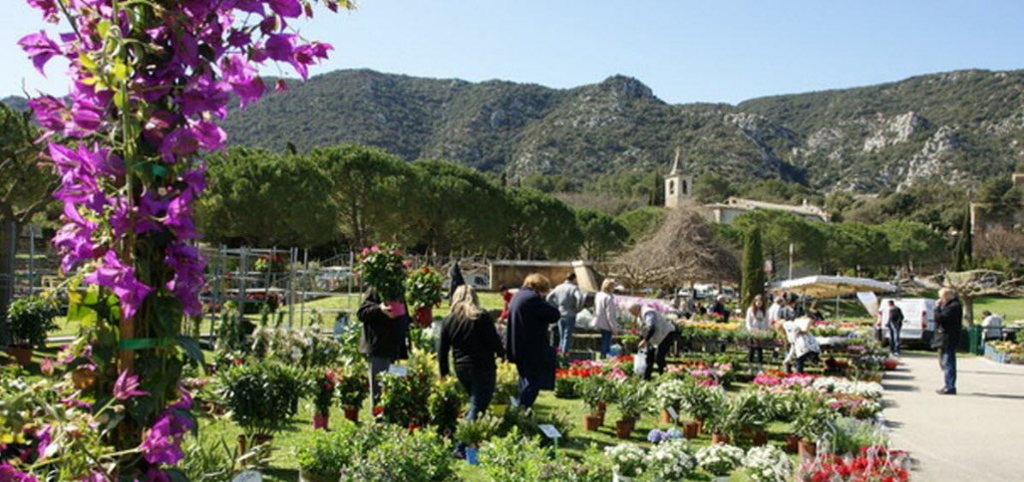
Maubec : un village hors du temps
N°3

Slide 2
Vous souhaitez faire un voyage dans le temps, dans un beau village perché, du Luberon, c'est à Maubec qu'il faut aller ! C'est sans nul doute l'un des villages les plus discrets du Luberon, à l'écart des foules et des grands axes routiers

Slide 3
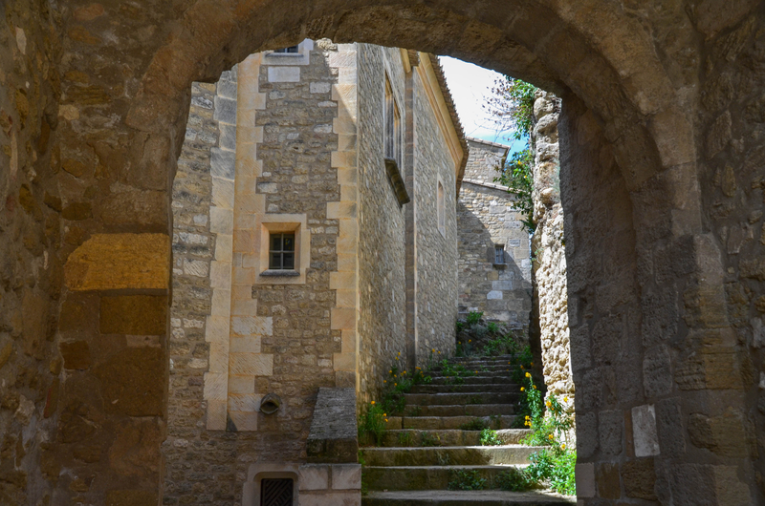

Slide 4
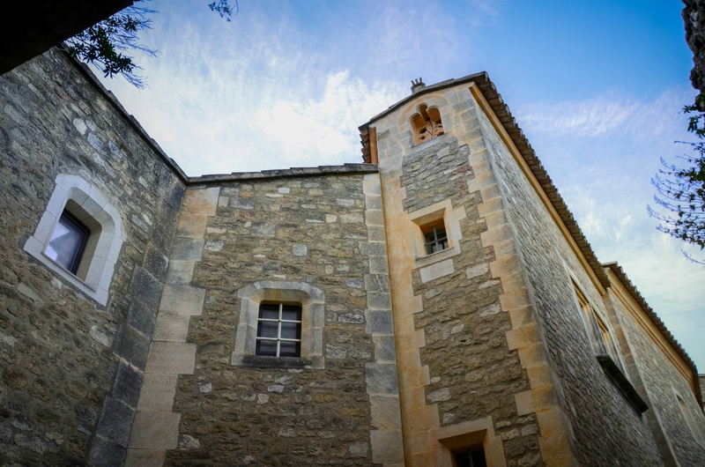

Slide 5
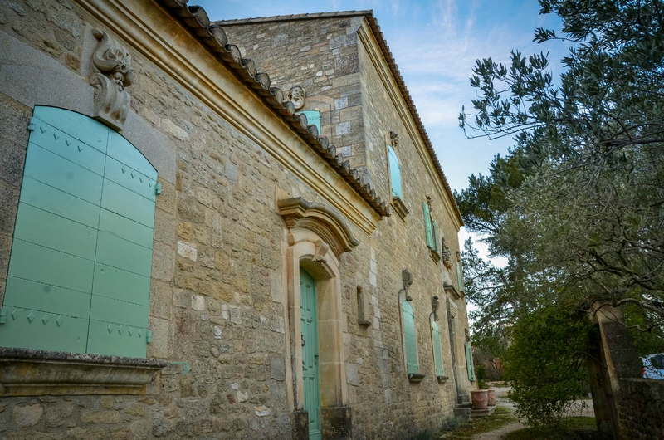

Slide 6
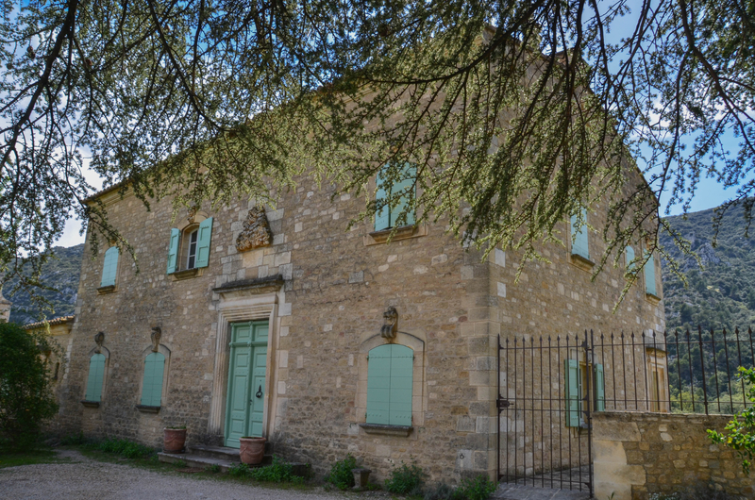

Slide 7
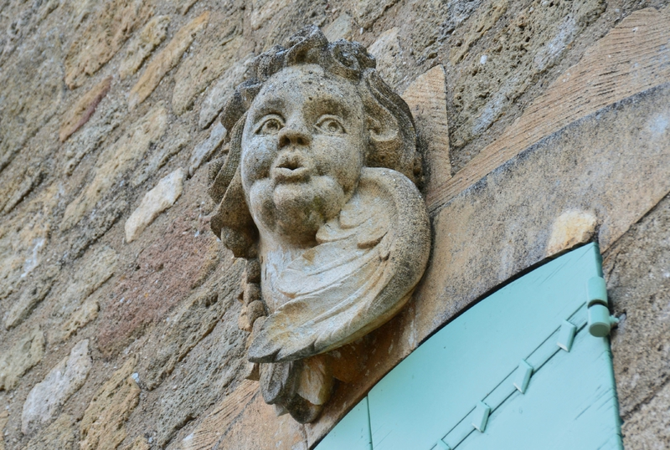

Slide 8
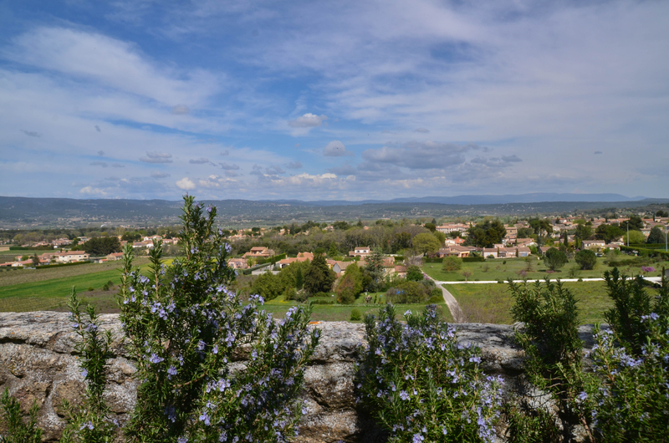

Slide 9
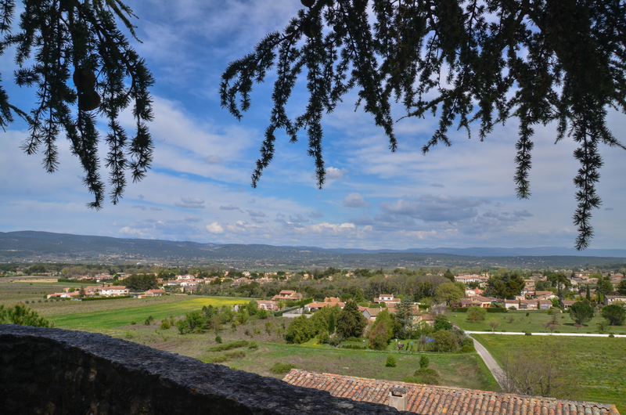

Slide 10
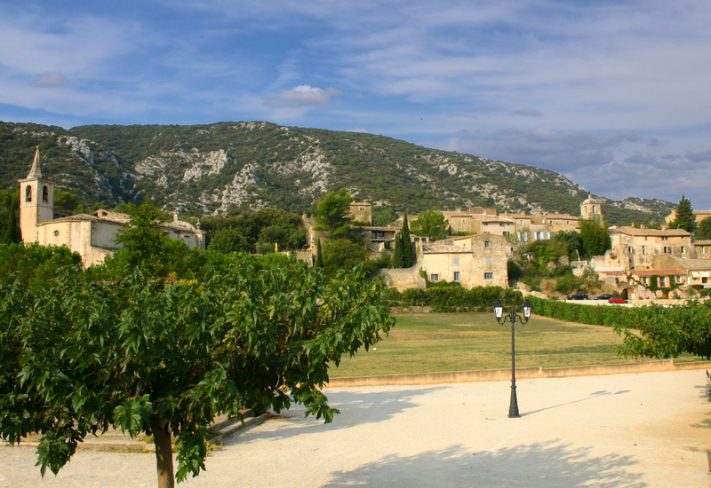

Slide 11
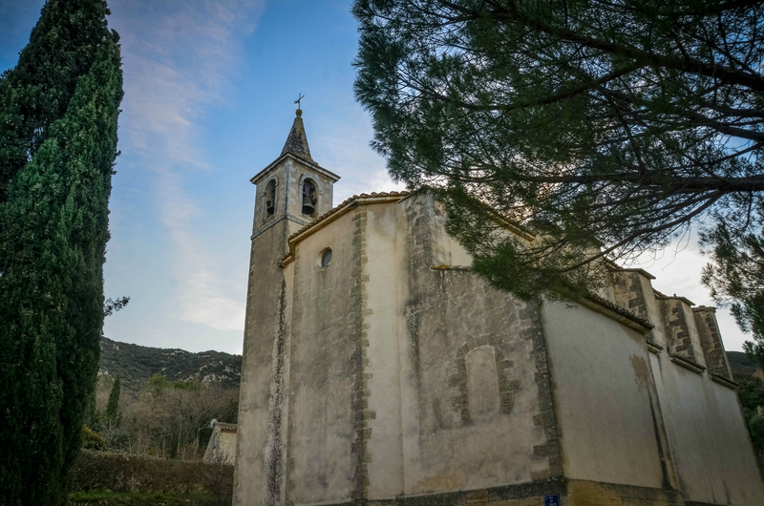

Slide 12
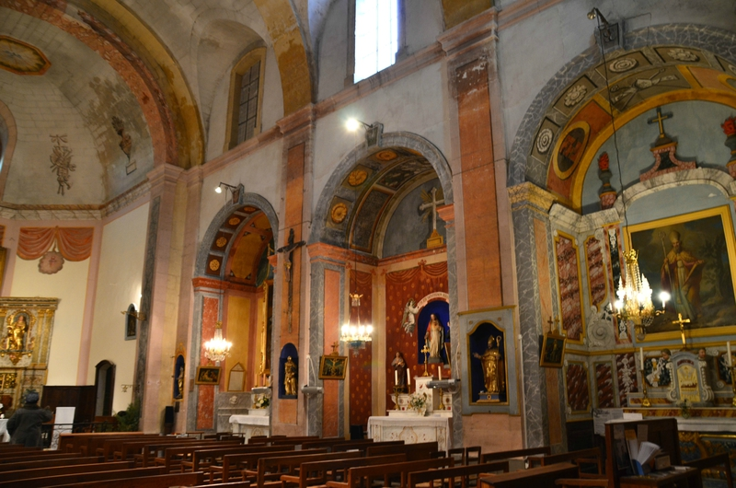

Slide 13
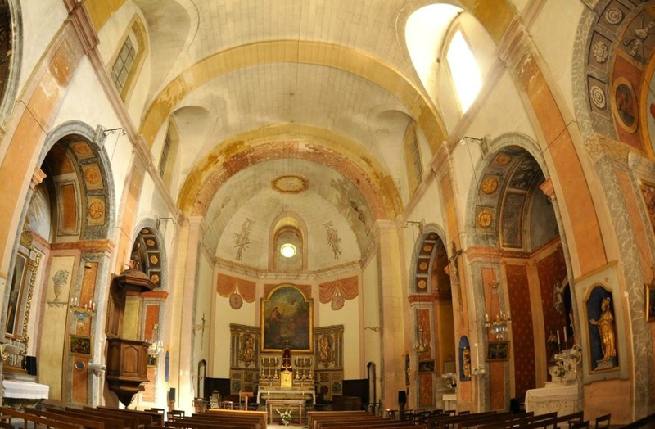

Slide 14
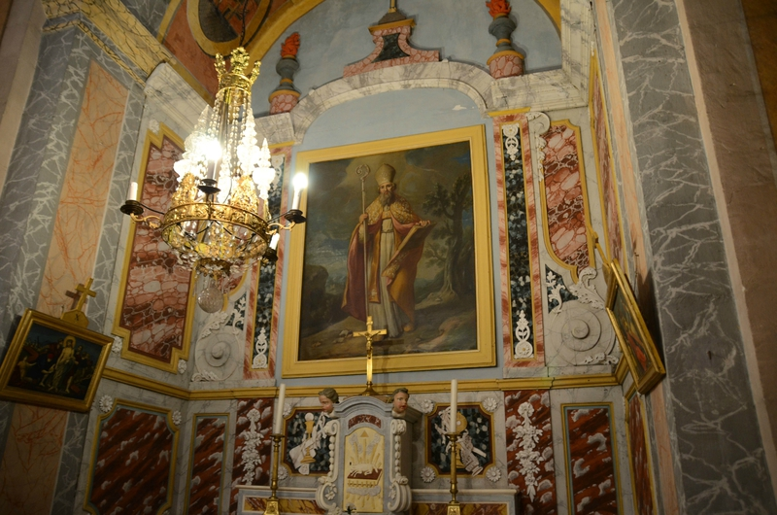

Slide 15
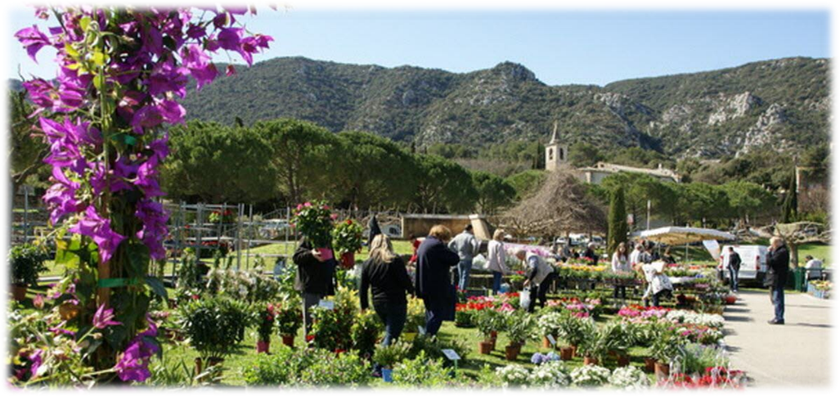
C’était
Maubec : un village hors du temps

